Slide 1
UTILIZAÇÃO DE INDICADORES DE PERDAS E EFICIÊNCIA ENERGÉTICA COMO FERRAMENTA DE AUDITORIA NA GESTÃO DA EMPRESA DE SANEAMENTO
^{Autor:}
Claudio Luiz Tiozzi Rubio

Slide 2

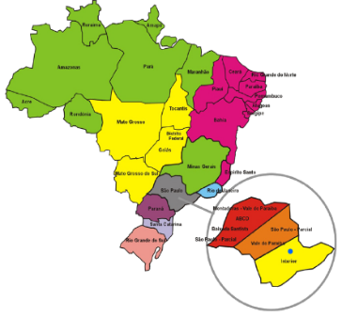
MUNICÍPIO DE CAMPINAS-SP
Está localizado em uma região Metropolitana composta por:
20 municípios (5 milhões habitantes)
População Campinas: 1.182.429 Hab. (IBGE 2017)
Estado de São Paulo

Slide 3
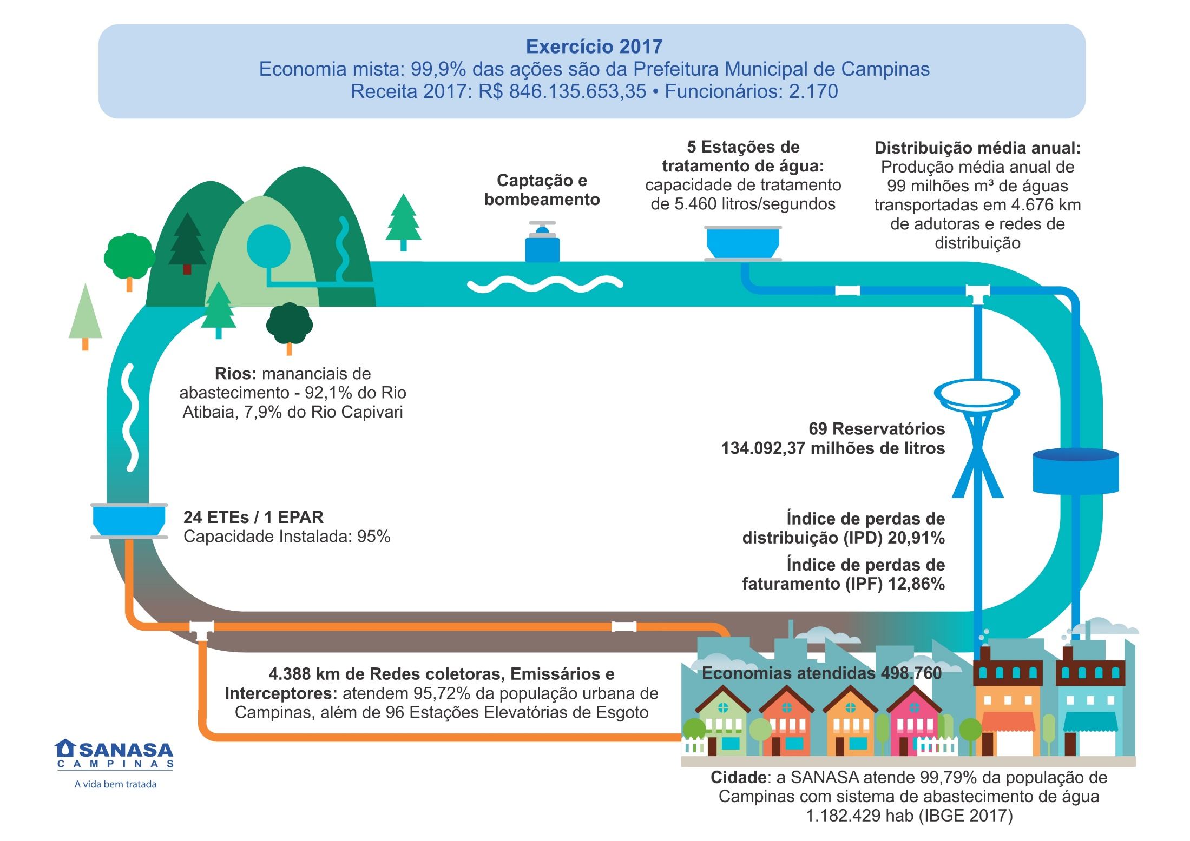

Slide 4
Assuntos tratados
O processo Controle de perdas está sob controle?
Utilização de CEP e Consumo de Energia elétrica ➔ Validação Indicadores de perdas
Uso do ICEEVF (Consumo Energia Elétrica por Volume Faturado (KWh/m³)
Análise dos fatores que influenciam nos indicadores perdas de água e consumo de energia
Comportamento dos indicadores de perdas e consumo de energia elétrica de empresas de saneamento usando dados históricos do SNIS.

Slide 5
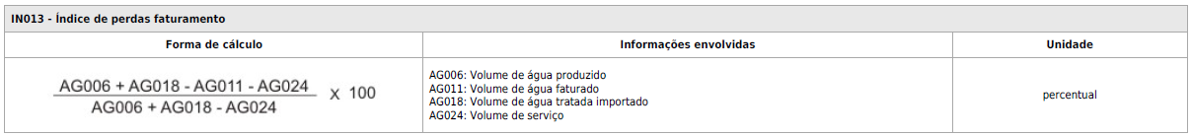
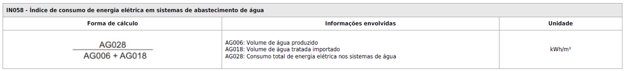
INDICADORES SNIS
SNIS – Sistema Nacional de Informações sobre Saneamento

Slide 6

INDICADOR ICEEVF
ICEEVF – Índice de Consumo de Energia Elétrica em Sistemas de Água por Volume Faturado - (KWh/m³)
AG028 – Consumo Total de Energia Elétrica nos Sistemas de Água (KWh)
AG011 – Volume de Água Faturado (m³)

Slide 7
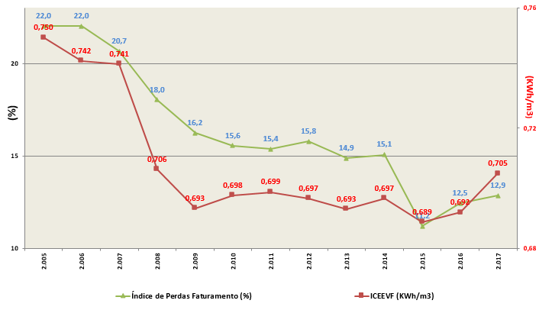
O processo Controle de perdas está sob controle?
Indicadores de Perdas e Eficiência Energética 2005 a 2017 – SANASA
Nota: ICEEVF não incluso consumo energia elétrica Administrativo

Slide 8
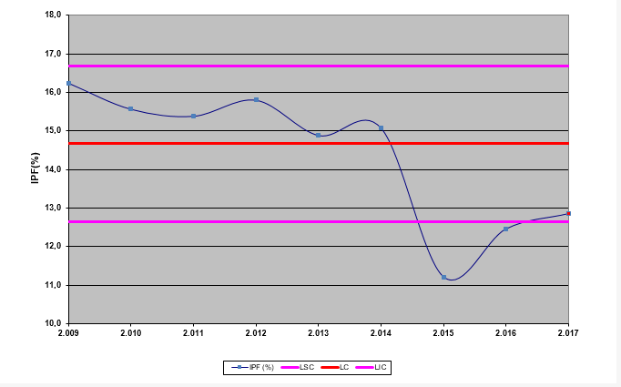
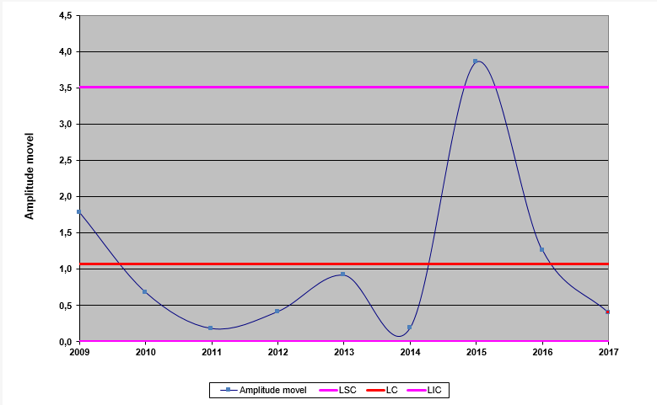
CARTAS DE CONTROLE – IPF (IN013)
Valores de 2009 a 2017 – SANASA Campinas
Gráfico da Média (XM-BARRA)
Fora dos limites de controle
Amplitude (RM) Móveis
Crise hídrica

Slide 9
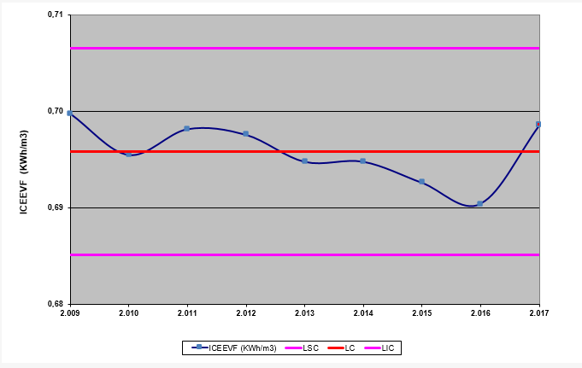
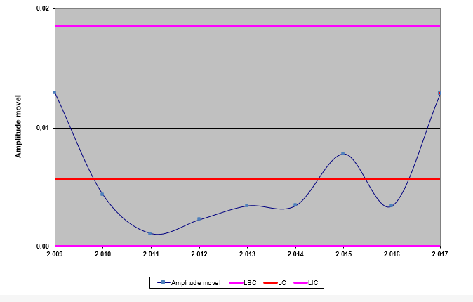
CARTAS DE CONTROLE – ICEEVF
Valores de 2009 a 2017 – SANASA Campinas
Gráfico da Média (XM-BARRA)
Amplitude (RM) Móveis

Slide 10
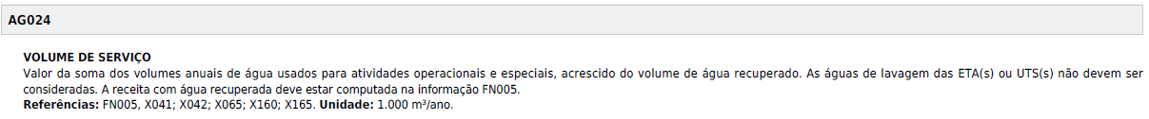
ICEEVF COM DADOS SNIS
ICEEVF – Índice de Consumo de Energia Elétrica em Sistemas de Água por Volume Faturado - (KWh/m3)
Dividindo IN058/IN013 temos:
OBS: Desconsiderado o Volume de Serviço

Slide 11
COMPARATIVO ICEEVF X IN058/IN013
Consumo Energia Elétrica no Sistema Água por Volume Faturado – SANASA Campinas
ANO | IN058 | IN013 | ICEEVF | IN058/IN013
 | (KWh/m3) | (%)
 | SNIS | SNIS | (KWh/m3) | (KWh/m3)
2014 | 0,61 | 15,07 | 0,724 | 0,718
2015 | 0,63 | 11,21 | 0,716 | 0,710
2016 | 0,62 | 12,46 | 0,720 | 0,708
 | MÉDIA ==> |  | 0,720 | 0,712
 |  |  | DIFERENÇA ==> | 1,14%

Slide 12
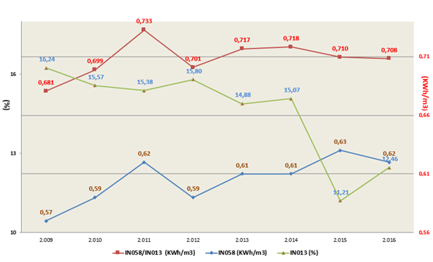
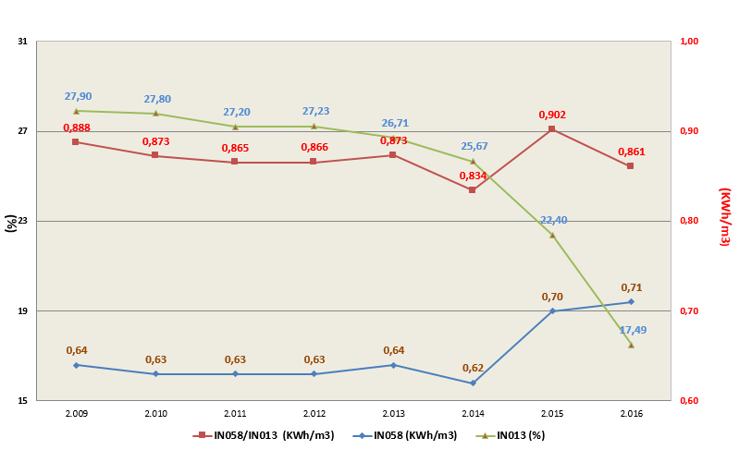
Indicadores de Perdas e Eficiência Energética - 2009 a 2016 Valores SNIS
SANASA
ICEEVF - Inalterado
IPF - Melhor
Aumento Volume Faturado faixa mínima de consumo 10m3/mês
SABESP
ICEEVF - Pior
IPF - Melhor
Aumento Consumo de energia elétrica nos sistemas de água

Slide 13
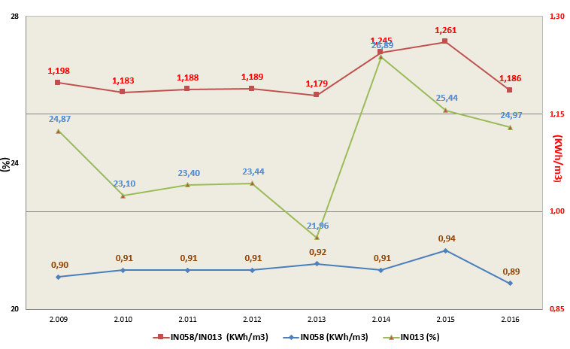
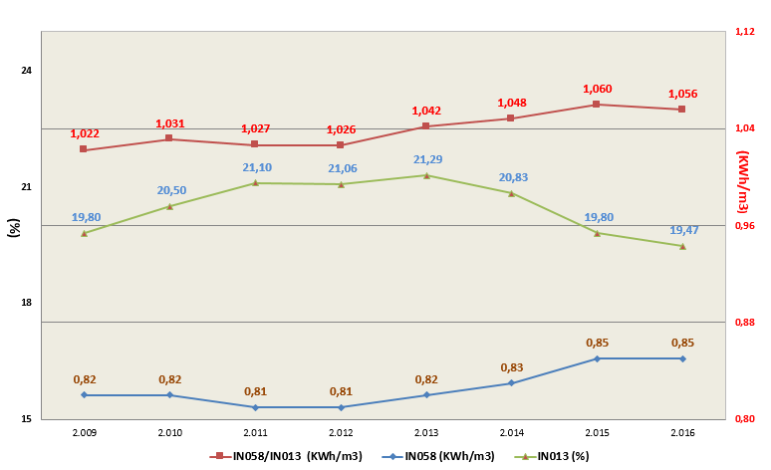
Indicadores de Perdas e Eficiência Energética - 2009 a 2016 Valores SNIS
CAESB
ICEEVF - Pior
IPF - Pior
Aumento real das perdas de faturamento com tendência de baixa. IN058 ~ inalterado
SANEPAR
ICEEVF - ~ Inalterado
IPF - ~ Inalterado
Sistema com eficiência energética e Perdas praticamente inalterados

Slide 14
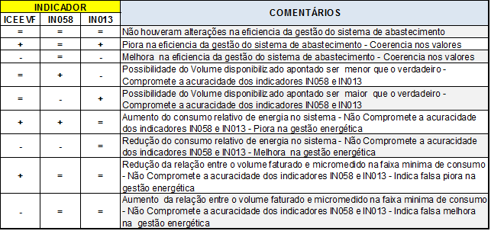
Análise dos fatores que influenciam nos indicadores
Comparativo entre períodos subsequentes
ICEEVF - Consumo de Energia Elétrica Sistema Água por Volume Faturado - (KWh/m³)
IN058 - Índice de Consumo de Energia Elétrica em Sistemas de Abastecimento de Água - (KWh/m³)
IN013 - Índice de Perdas de Faturamento - (%)
Nota: Considerado no mínimo, um dos parâmetros sem variação para fins didáticos.

Slide 15
RESUMO FINAL
ICEEVF - Não serve para comparar desempenho de empresas distintas.
Alterações no sistema de água devem ser considerados na análise dos indicadores
Pode ser calculado com o volume consumido (marcado) para eliminar o efeito da tarifa mínima.

Slide 16
RESUMO FINAL
Parâmetros auditáveis ➔ Energia Elétrica Consumida
                Volume Faturado
Demostra claramente efeito das ações de combate as perdas de água e eficiência energética.
Força análise sistemática dos fatores de influência
          Energia – Perdas na produção de ETAs, Sistemas de bombeamento, Setorização ZA/ZB e etc.
          Perdas – Submedição hidrômetros, vazamentos, tempo reparo, faixa mínima cobrança ... etc
Validação dos indicadores de perdas (Tendência)

Slide 17
OBRIGADO !!!!

Slide 18
CLAUDIO LUIZ TIOZZI RUBIO
Consultor técnico / Gerencia de Controle de Perdas e Sistemas
(19)3348-5861 – claudio.rubio@sanasa.com.br

